Slide 1
Statisztikai eszközök a multimédiás kurzuselemek hatékonyságának elemzésére
T. Nagy Judit
tnagy.judit@gmail.com

Slide 2
új oktatási módszerek, videó
szükséges a hatékonyság ellenőrzése
az előadás első része a kurzusrészvételi adatok gyűjtésének módjaival foglalkozik, a második rész a gyűjtött adatok statisztikai elemzését mutatja be

Slide 3
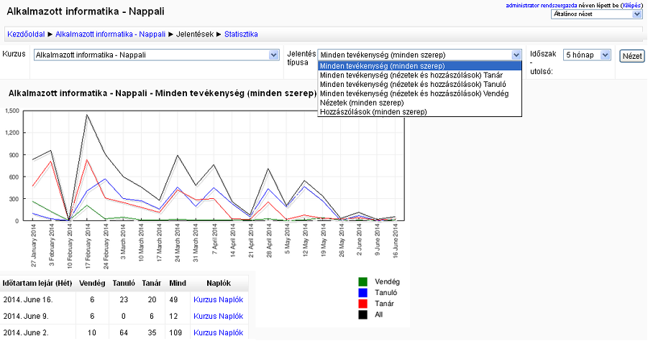
A Moodle saját statisztikai rendszere

Slide 4
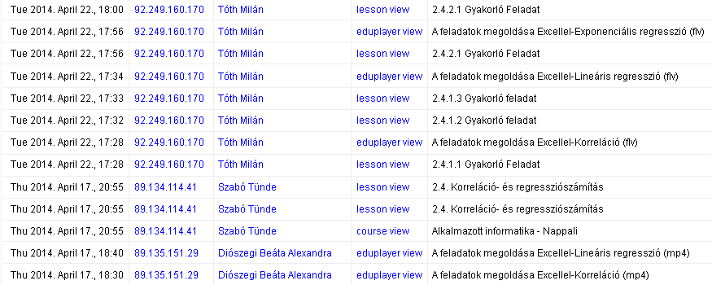
Moodle napló

Slide 5
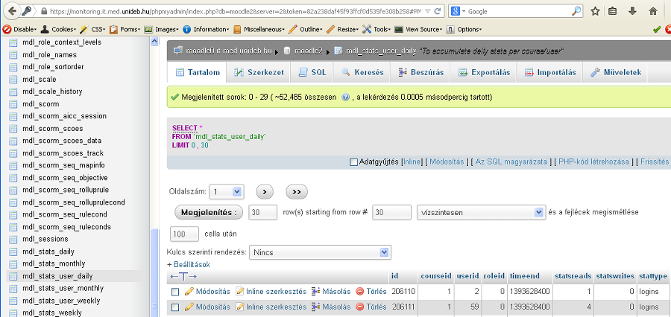
Moodle adatbázis táblái

Slide 6
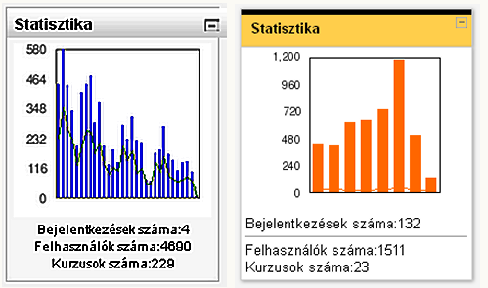
Statisztika (Graph Stats) blokk

Slide 7
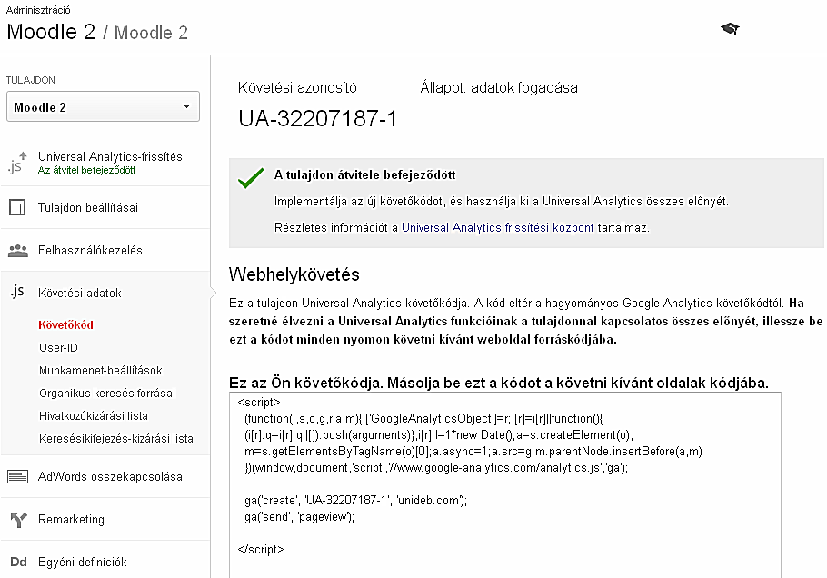
Google Analytics

Slide 8
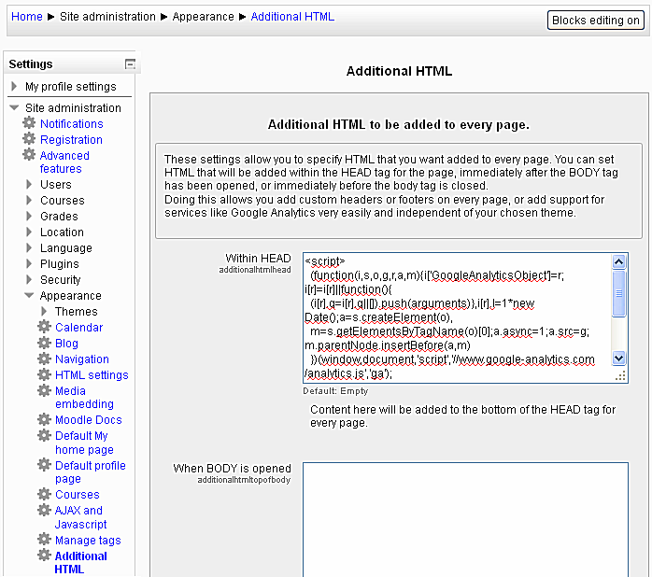
Google Analytics

Slide 9
Moodle plugin: Google Analytics

Slide 10
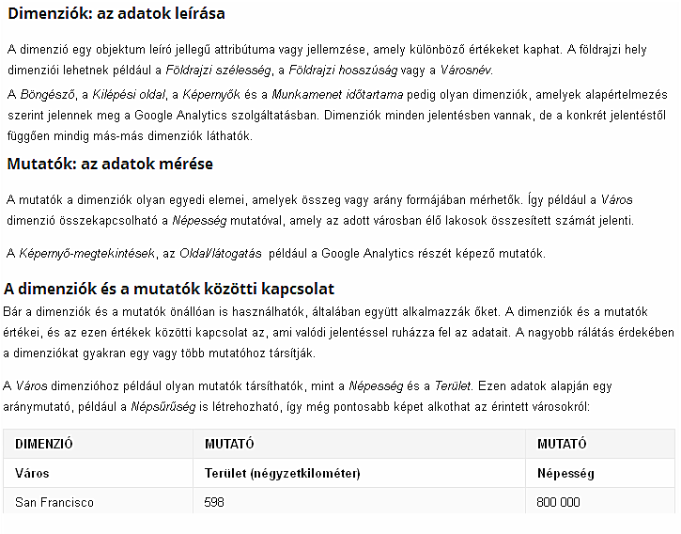
GA - Dimenziók és mutatók

Slide 11
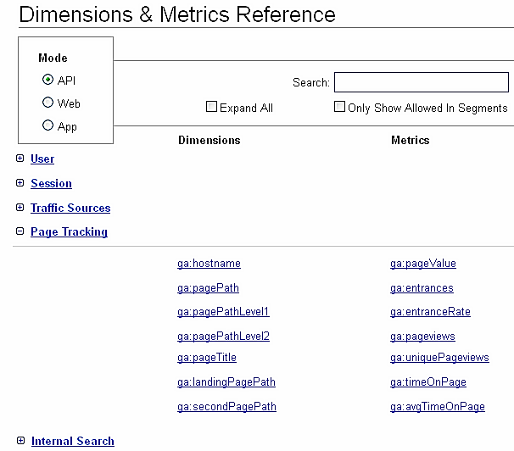
GA - Dimenziók és mutatók

Slide 12
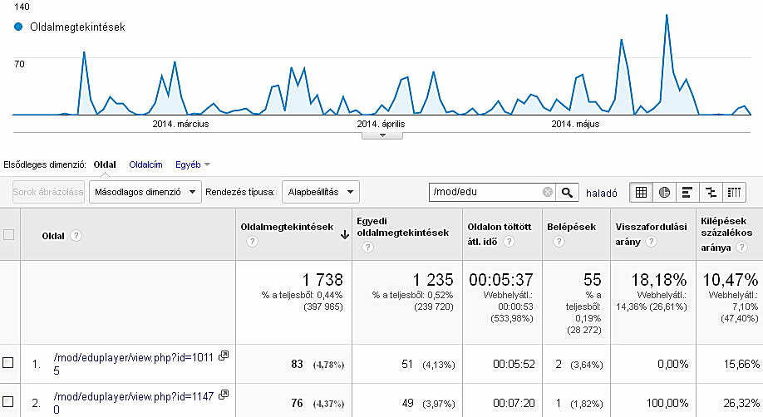
GA – eduplayer szűrő

Slide 13
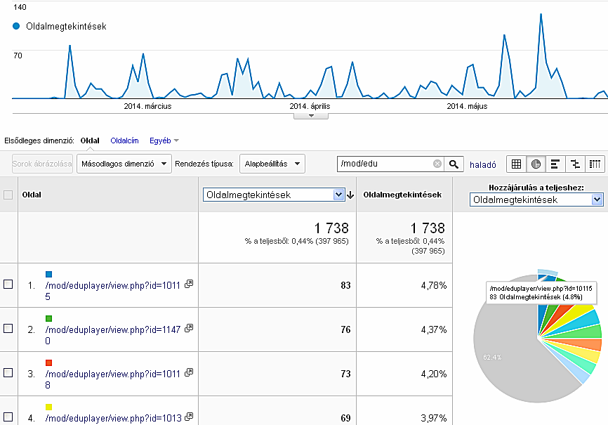
GA – eduplayer szűrő

Slide 14
Excellent Analytics plugin for Microsoft Excel

Slide 15
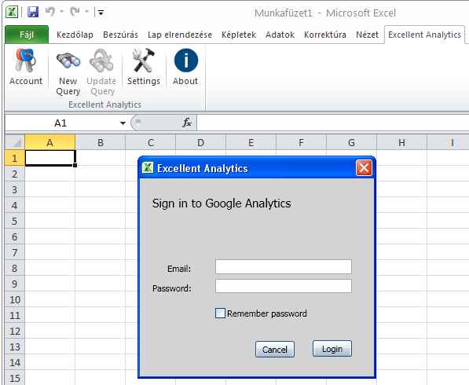
Excellent Analytics plugin for Microsoft Excel

Slide 16
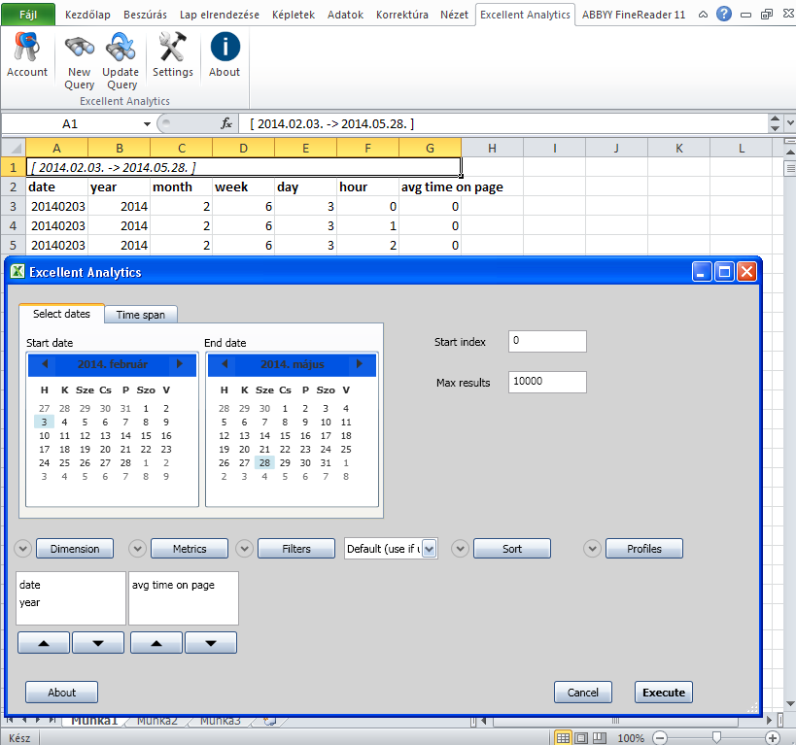

Slide 17
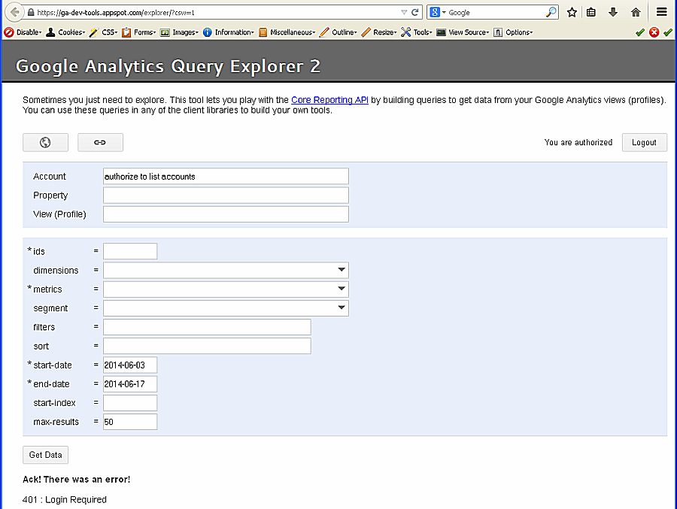
Google Analytics Tools - Query Explorer

Slide 18
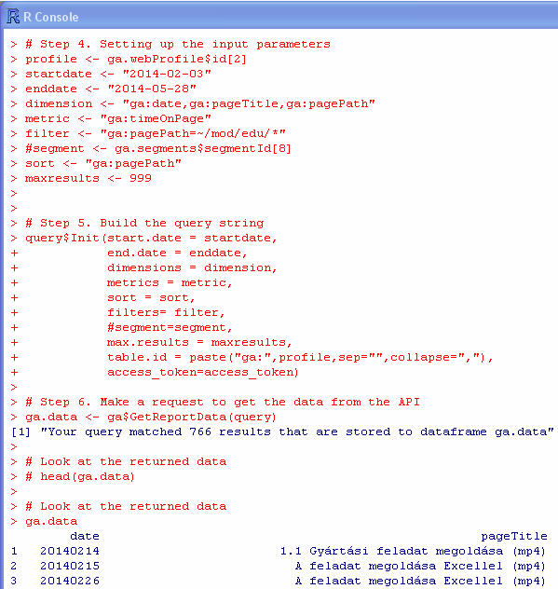
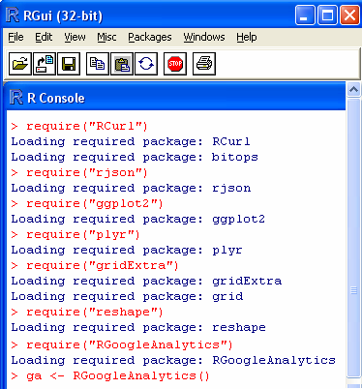

Slide 19
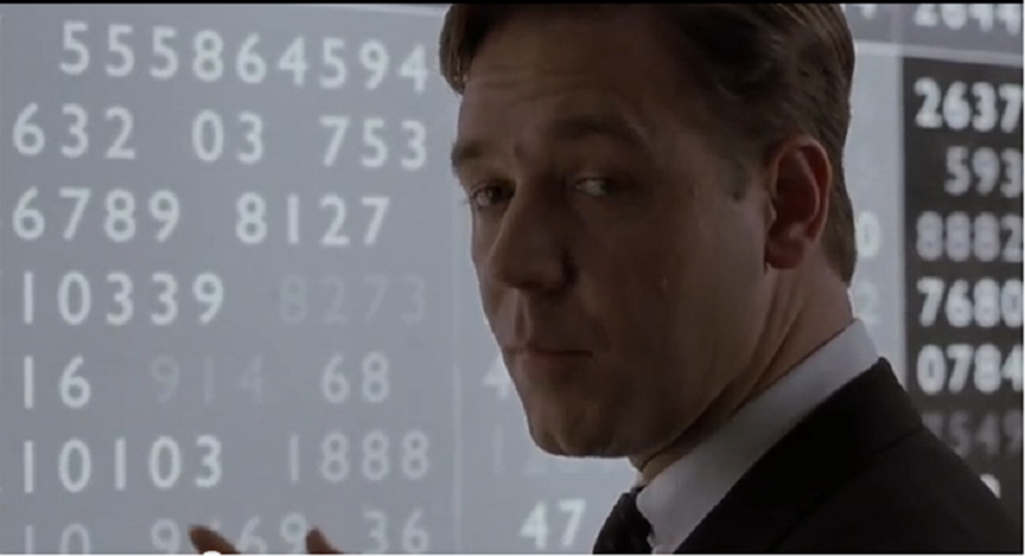
Adatból információ

Slide 20
Elemzések előkészítése
A kurzus felépítése (kurzuselemek)
Leckék (videók)
Beadandó feladatok
Tesztek
Chat
Fórum
Időpontok figyelembe vétele
Kurzselemek megjelenése
Szemeszter időpontjai (órák, beadandó feladatok, ZH-k)
Hallgatói adatok
Létszám, nemek aránya, ...

Slide 21
Vizsgálati célok
A kurzuselemek értékelése
Visszajelzés az tananyag készítőnek
Visszajelzés az oktatónak
Visszajelzés a hallgatónak
A videók értékelése
A hallagtói viselkedés elemzése

Slide 22
Lehetséges vizsgálatok
Hallgató-kurzuselem interakciók vizsgálata
gyakoriság, időpont, időtartam
Tananyag feldolgozás vizsgálata
Látogatások elemei, útvonal (kezdő- és végpont), hossz, domináns sorozatok, lemorzsolódás, Látogatások időpontja, gyakorisága
Összefüggések keresése a tanulmányi eredménnyel, véleménnyel, elégedettséggel, egyéb hallgatói jellemzőkkel

Slide 23
Alkalmazott informatika (nappali) – hallgatói kurzustevékenységek
Leadási határidő: 02.21.

Slide 24
Alkalmazott informatika (levelező) – hallgatói kurzustevékenységek
Leadási határiő:
03.19.
Leadási határiő:
03.01.
Oktatási szünet: 04.14-21.
Főiskolai rendezvény:03.24-03.28.

Slide 25
Kurzuselemek nézettsége
Benne 10 tesztkérdés!

Slide 26
Videók értékelése
Lecke (levelező) | formátum | videó mérete (s) | Oldal-megtekin-tések | Egyedi oldal-megtekin-tések | Lejátszásra fordított átl. idő
1.1 | flv | 0:07:24 | 25 | 19 | 0:02:59
1.1 | mp4 | 0:07:24 | 82 | 50 | 0:05:51
1.2 | flv | 0:06:01 | 22 | 13 | 0:06:10
1.2 | mp4 | 0:06:01 | 72 | 49 | 0:05:27
1.3 | flv | 0:04:50 | 13 | 11 | 0:06:16
1.3 | mp4 | 0:04:50 | 54 | 37 | 0:06:14
1.4 | flv | 0:06:24 | 15 | 8 | 0:03:57
1.4 | mp4 | 0:06:24 | 68 | 40 | 0:05:31

Slide 27
Videók értékelése
 | Oldal-megtekin-tések (levelező) | Egyedi oldal-megtekin-tések (levelező)
mp4 | 83% | 82%
flv | 17% | 18%

Slide 28
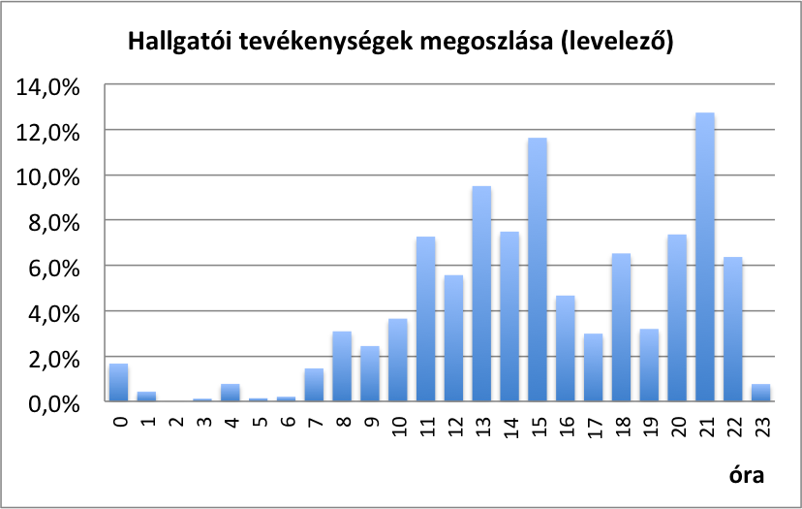
Hallgatói viselkedés elemzése

Slide 29
Hallgatói viselkedés elemzése
Féléves osztályzat és kurzustevékenységek számának kapcsolata szoros (R=0,81).

Slide 30
Köszönöm a figyelmet!
tnagy.judit@gmail.com

